Slide 1
Использование ИКТ в образовательном процессе ДОО, как одно из условий повышения профессиональной компетентности педагогов в области информационных технологий
Подготовила: Матяжова О.А.,
старший преподаватель кафедры ДО

Slide 2
Этап 1: Создание игрового поля
Открыть PowerPoint и создать новую презентацию.
На вкладке «Дизайн» – «Формат фона» выбрать и применить понравившуюся тему оформления.
Создать новый слайд и вставить таблицу

Slide 3
Вкладка «Вставка» - «Таблица»

Slide 4
Изменить цвет игрового поля. Для этого выделить таблицу и выбрать «Формат» - «Заливка фигуры». Подписать каждую ячейку таблицы.

Slide 5
В викторине используются слайды:
Слайд с вопросом. На нем будет размещен текст вопроса и кнопка «Ответ» для проверки правильности ответа игрока.

Slide 6
Слайд с правильным ответом. На нем будет содержаться ответ на вопрос и кнопка «Меню», ведущая обратно на игровое поле.

Slide 7
Этап 2: Создание гиперссылок.
Для создания гиперссылки необходимо выделить либо текст, либо слово, либо словосочетание, либо рисунок, которые должны быть представлены в виде гиперссылки. На вкладке «Вставка» необходимо нажать кнопку «Гиперссылка». В разделе «Связать с» выполнить действие «Место в документе».

Slide 8
Вставка управляющих кнопок.
Управляющие кнопки - это готовые кнопки, которые можно вставить в презентацию и назначить им нужное действие, например, перейти на первый или последний слайд.
На вкладке «Вставка» необходимо нажать кнопку «Фигуры», в группе «Управляющие кнопки» выбрать нужную кнопку.
После выбора в списке нужной кнопки, необходимо щелкнуть на слайде в том месте, где эта кнопка должна располагаться.
Месторасположение кнопки можно поменять.

Slide 10
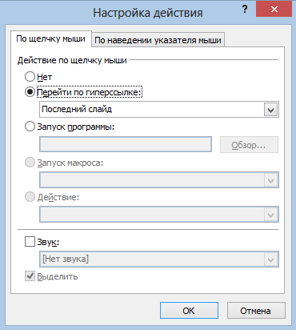
Автоматически появится диалоговое окно «Настройка действия».
В данном окне имеются две вкладки:
По щелчку мыши;
По наведении указателя мыши.

Slide 11
На обеих вкладках есть несколько вариантов действия:
Нет. Если будет установлена эта кнопка, то никакого действия при нажатии (или наведении) мыши на управляющей кнопке происходить не будет.
Перейти по гиперссылке. Необходимо выбрать из раскрывающего списка место назначения, то есть на какой слайд необходимо перейти при нажатии на управляющую кнопку или при наведении на нее курсора.

Slide 12
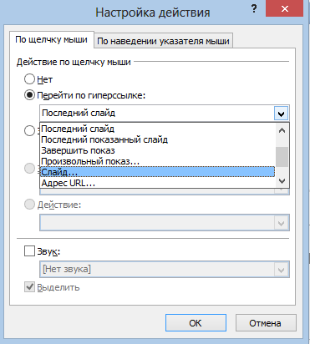
При выборе «Слайд…», необходимо выбрать нужный номер слайда и нажать «Ок»

Slide 13
Для ограничения навигации необходимо:
Перейти во вкладку «Переходы». Выбрать все слайды за исключением слайда с меню викторины и снять «галочку» с пункта «Смена слайда: по щелчку».
Это обеспечит навигацию по гиперссылкам и кнопкам в игре вместо перехода на следующий слайд по щелчку мышки.

Slide 14
Добавление триггеров.
Триггеры применяются, чтобы скрыть клетки с отвеченными вопросами.
Триггер в презентации приводит в действие нужный эффект анимации, т.е., триггер - средство анимации, позволяющее задать условие действия или времени выделенному элементу.

Slide 15
Необходимо выделить слово.
Добавить анимацию выхода.
В «Области анимации» выбрать значок
Выбрать «Время»
Выбрать «Переключатели» «Начать выполнение эффекта при щелчке»
Поменять в окне «Таблица 3» на «Рicture» или «Рисунок»

Slide 16
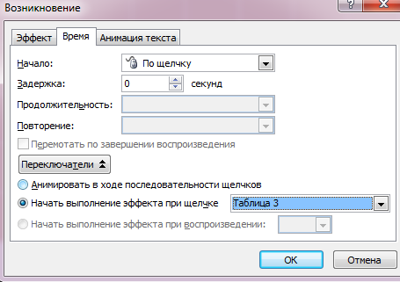
Выбрать

Slide 17
Спасибо за внимание!

